Slide 1



INTEGRANTES:
BRANDON RESTREPO
WILMER CONTRERAS
JOHAN ACOSTA

Slide 2




FactuGest
Plataforma integral de facturación electrónica, control de inventarios y gestión comercial para PyMEs.

Slide 3

I. FORMULACIÓN DEL PROYECTO

Slide 4


Planteamiento del Problema
Las pequeñas y medianas empresas enfrentan graves ineficiencias en sus procesos administrativos diarios:
Procesos Manuales y Lentos: Registro en papel o hojas de cálculo propensas a errores de cálculo y pérdida de datos.
Falta de Control de Inventario: Desconocimiento del stock real en tiempo real, generando quiebres o pérdidas financieras.
Retrasos e Incumplimiento: Emisión compleja de facturas y falta de reporte contable inmediata.

Slide 5



Justificación del Proyecto
60%
99%
24/7
AHORRO DE TIEMPO
PRECISIÓN OPERATIVA
ACCESO CENTRALIZADO
Reducción drástica del tiempo dedicado a la elaboración manual de facturas y conciliación de inventario.
Eliminación del margen de error humano en la facturación y el cálculo de impuestos y montos totales.
Disponibilidad de la información contable e inventario en cualquier momento y desde cualquier dispositivo.
Impacto Clave: FactuGest transforma un proceso administrativo lento e ineficiente en una ventaja competitiva ágil, segura y altamente escalable.

Slide 6
Objetivo General
Desarrollar e implementar el sistema web FactuGest para automatizar el ciclo de facturación, la gestión de clientes y el control de inventarios en tiempo real, optimizando la operatividad comercial de las PyMEs.

Slide 7






Objetivos Especificos
1. Módulo de Facturación
2. Control de Inventarios
3. Reportes y Métricas
Diseñar una interfaz ágil para la generación, emisión y descarga de comprobantes en formatos estándar (PDF/XML) con cálculo automático de impuestos.
Implementar un sistema de seguimiento de stock dinámico con alertas por bajo volumen y registro detallado de entradas y salidas.
Proporcionar un panel de control interactivo con métricas financieras y comerciales para facilitar la toma de decisiones estratégicas.

Slide 8
Alcance

Slide 9
Riesgos
Restricciones

Slide 10
Cronograma

Slide 11
II. ANÁLISIS

Slide 12
Herramientas para la Captura de Requisitos
Encuesta:

Slide 13
Historias de Usuario

Slide 14
RF Relacionados:

Slide 15
Herramientas para la Captura de Requisitos
Observación Directa:

Slide 16
Historias de Usuario

Slide 17
RF Relacionados:

Slide 18
Matriz Stakeholoder

Slide 19
Técnica de Priorización de Requisitos

Slide 20
Conclusión General de la Priorización

Slide 21
Requerimiento Funcional

Slide 22
Requerimiento no Funcional

Slide 23
III. DISEÑO

Slide 24
Casos de Uso

Slide 25
Casos de Uso Tablas

Slide 26

Metodología de Desarrollo
Metodología Ágil (Scrum): Desarrollo basado en iteraciones cortas (sprints de 2 semanas) para entregas continuas y funcionales del software.
Levantamiento de Requisitos: Análisis directo de las necesidades comerciales de usuarios reales y definición de historias de usuario.
Pruebas e Integración: Validación constante de cada módulo (módulo de inventario, facturación y reportes) garantizando calidad de software.

Slide 27
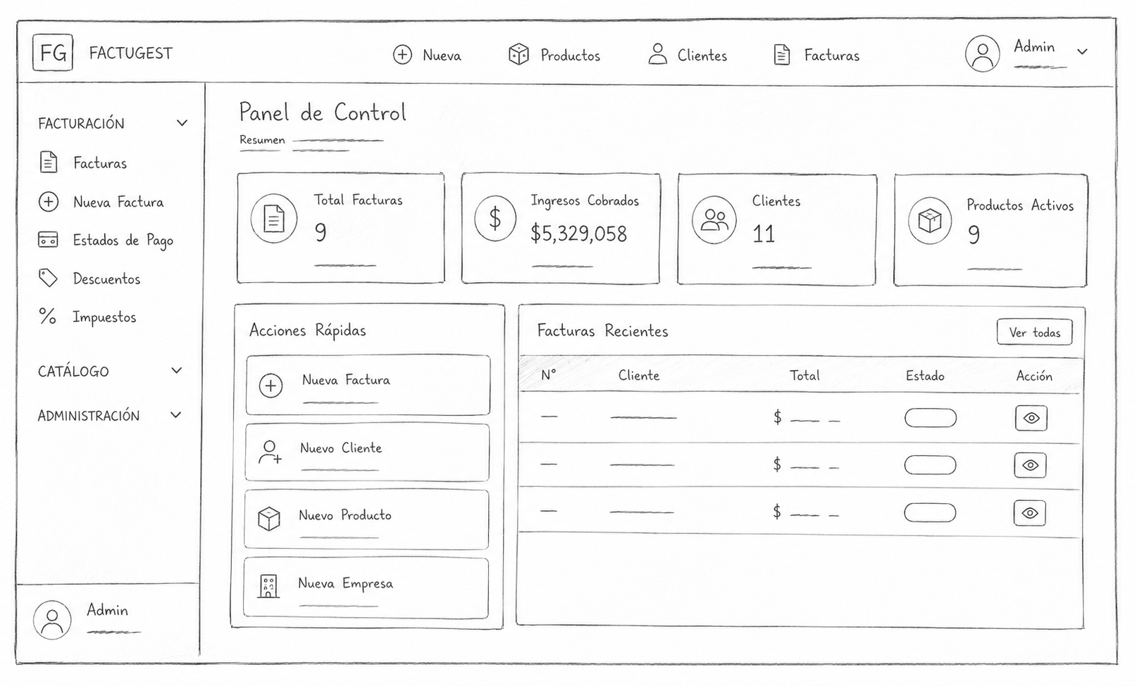
Mockup de Panel de Control
Figura 2. Borrador panel principal del sistema FactuGest.

Slide 28
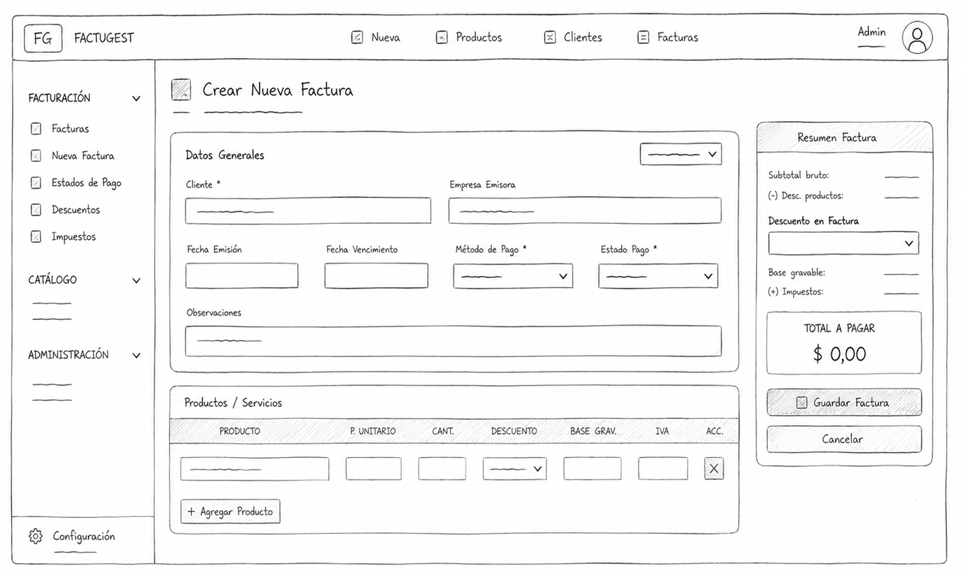
Mockup de Crear Nueva Factura
Figura 3. Borrador factura del sistema FactuGest.

Slide 29
Base de Datos

Slide 30
Diccionario de Datos

Slide 31
IV. DESARROLLO

Slide 32






Herramientas - Backend, Base de Datos y Web
NOMBRE | LOGO | DESCRIPCION
Python con FastAPI
Lenguaje y framework backend de alto rendimiento para construir APIs REST rápidas, asíncronas y eficientes.
MySQL
Base de datos relacional que permite almacenar y gestionar de forma eficiente la información de facturación, clientes e inventario.
Tecnologías estándar para el desarrollo de la interfaz de usuario web, estructuración, diseño e interactividad.
HTML, CSS y JavaScript
Entorno de desarrollo integrado (IDE) profesional para la programación, depuración y gestión eficiente del proyecto Python.
PyCharm

Slide 33




Herramientas - Asistencia IA, Testing y Git
NOMBRE | LOGO | DESCRIPCION
Asistente de inteligencia artificial utilizado para la optimización de código, diseño conceptual y asistencia en el desarrollo.
Claude AI
Plataforma de pruebas para validar y documentar los endpoints y servicios de la API REST construida en FastAPI.
Postman
Control de versiones distribuido y plataforma en la nube para alojamiento de código, ramificación y colaboración continua.
Git y GitHub

Slide 34
V. IMPLEMENTACIÓN

Slide 35
Pruebas de Usabilidad

Slide 36
Resultado de Usabilidad

Slide 37



